Slide 1
Ассоциация «Клуб бухгалтеров и аудиторов некоммерческих организаций» (Москва) в рамках проекта «Информационная поддержка НКО: налогообложение и бухгалтерский учёт. Этап V»

Slide 2
при финансовой поддержке Фонда президентских грантов

Slide 3
168-й вебинар Ассоциации "КБА НКО" 31.10.2022
«Ответы на вопросы по бухгалтерcкому учёту и налогообложению»
в рамках проекта
«Информационная поддержка НКО: налогообложение и бухгалтерский учёт. Этап V»
с использованием гранта Президента Российской Федерации на развитие гражданского общества, предоставленного Фондом президентских грантов

Slide 4
Деятельность Ассоциации:
Ежеквартальные встречи московского Клуба
Встречи региональных Клубов (Великий Новгород, Екатеринбург, Ижевск, Казань, Нижний Новгород, Пенза, Ленинградская область, Саратов, Севастополь, Симферополь, Ульяновск, Хабаровск)
Регулярные обзоры изменений в законодательстве, касающихся НКО
Консультационные семинары и вебинары
Серия книг «Некоммерческие организации» под общей редакцией П.Ю. Гамольского

Slide 5
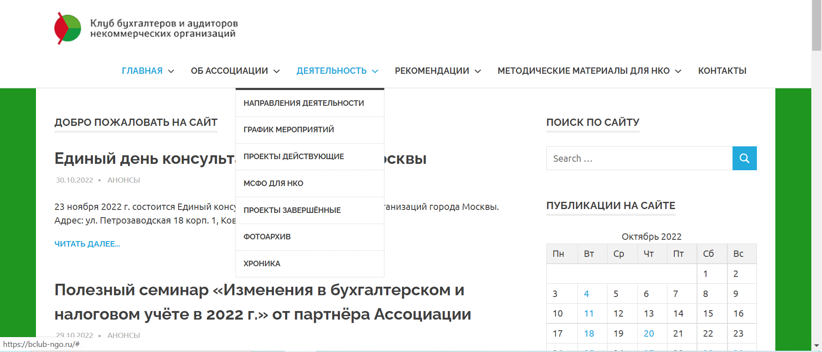

Slide 6
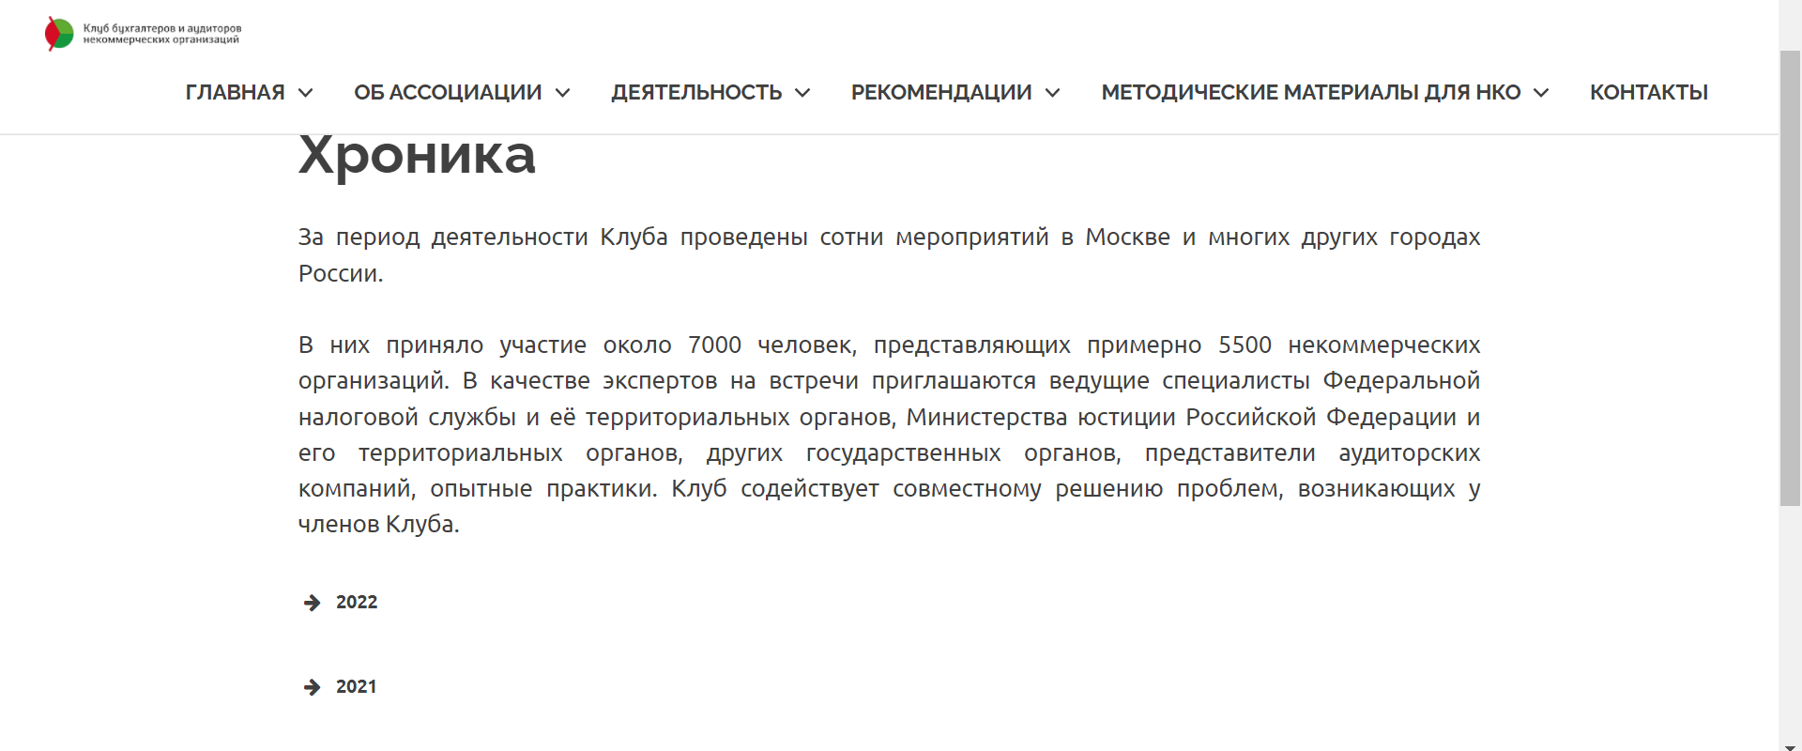

Slide 7
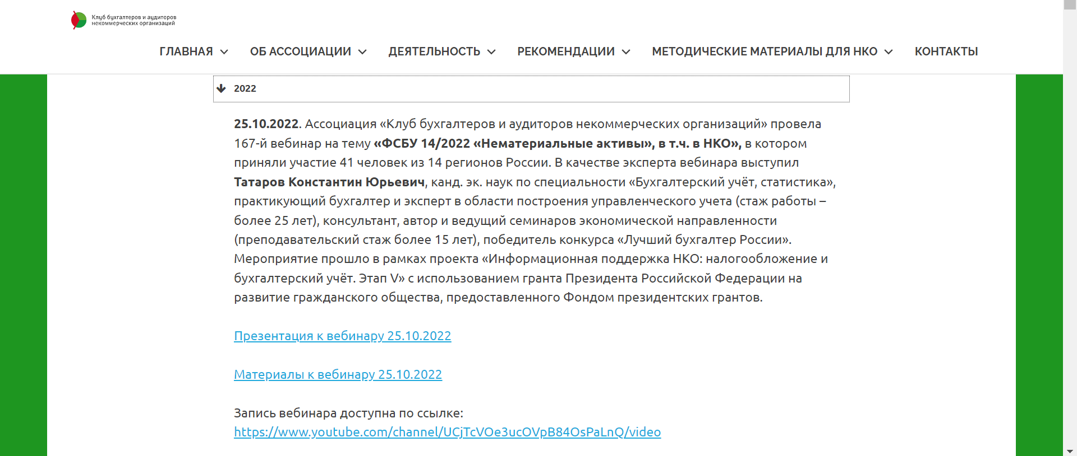

Slide 8
Присоединяйтесь к нам
* в Контакте:
https://m.vk.com/public183078827?from=groups
* в Телеграмм:
https://t.me/bclubngo

Slide 9
Наши вебинары в Интернете
*https://www.youtube.com/channel/UCjTcVOe3ucOVpB84OsPaLnQ/videos
*Открыта подписка на обновление канала

Slide 10
План-график вебинаров на ноябрь 2022 г.
08.11.2022. г. Москва. 169-й вебинар «Документооборот в НКО». Эксперт: Селитраров Артём Станиславович – директор Центра правовой и учебно-методической поддержки социальных инициатив Урала «Третий сектор» (Екатеринбург).
15.11.2022. г. Москва. 170-й вебинар «Ответы на вопросы по бухгалтерcкому учёту и налогообложению» для руководителей, бухгалтеров и активистов СО НКО». Эксперты: Гамольский Павел Юрьевич – Президент Ассоциации “Клуб бухгалтеров и аудиторов некоммерческих организаций”, Неверов Григорий Николаевич – директор ООО «РТФ-аудит», Савкова Людмила Николаевна – генеральный директор ООО «Мета-консалтинг», Шаронова Маргарита Игоревна – генеральный директор ООО «Первая аудиторская компания».
25.11.2022. г. Москва. 171-й вебинар «Организация внутреннего контроля в НКО в соответствии с требованиями статьи 19 Федерального закона от 06.12.2011 г. № 402-ФЗ «О бухгалтерском учёте». Эксперт – Бровкина Наталья Дмитриевна, доцент Департамента аудита и корпоративной отчетности Финансового университета при Правительстве РФ.
29.11.2022. г. Москва. 172-й вебинар «Новые требования к обработке персональных данных, в т.ч. в НКО». Эксперт – Жижерина Юлия Юрьевна, руководитель компании «Мир трудовых отношений» (http://zhizherina.ru/).

Slide 11
Контакты Ассоциации:
Телефон:
Сайт:
Электронная почта:
+7 (495) 972-80-68
bclub-ngo.ru
bclub-ngo2014@mail.ru

Slide 12
Эксперты
сегодняшнего
вебинара

Slide 13
Гамольский Павел Юрьевич
Президент Ассоциации “Клуб бухгалтеров и аудиторов некоммерческих организаций”

Slide 14
Григорий Николаевич Неверов
директор ООО «РТФ-Аудит»
С 2002 года компания предоставляет некоммерческим организациям:
аудиторские услуги
ведение бухгалтерского учёта
расчёт налогов и кадровый учёт
заполнение форм отчётности
разовое или абонентское консультирование
Сайт: rtf-audit.ru

Slide 15
Людмила Николаевна Савкова
Генеральный директор ООО “Мета-консалтинг”

Slide 16
Маргарита Игоревна Шаронова
Генеральный директор ООО “Первая аудиторская компания”
Компания действует с 1998 г.
Аудит, семинары, консультации
Контакты:
E-mail: audit-ltd@yandex.ru
Телефон: (910) 392-55-93

